Slide 1
Efficient Video Diffusion Models via
Content-Frame Motion-Latent Decomposition

Slide 2
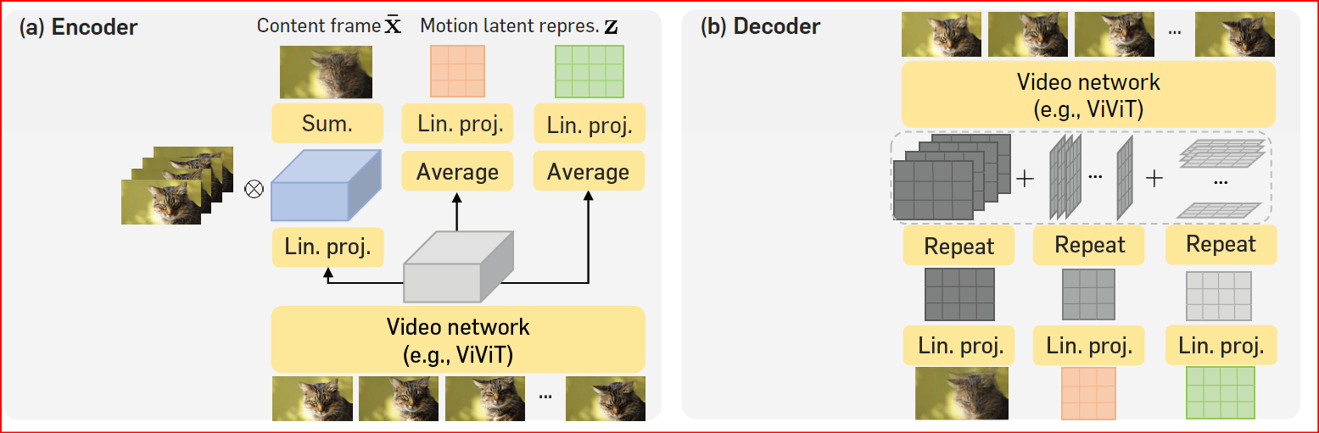
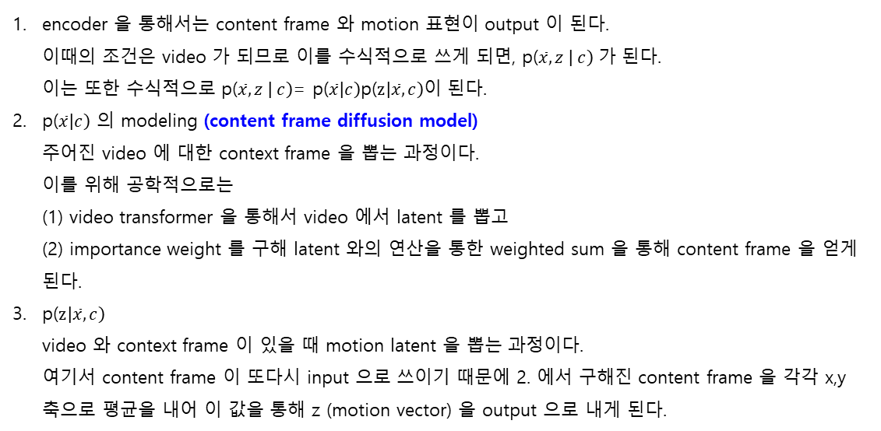


1. Autoencoder
1. Encoder
encoder 을 통해서는 content frame 와 motion 표현이 output 이 된다. 이때의 조건은 video 가 되므로 이를 수식적으로 쓰게 되면, p($\overline{x},z \left| c\right) 가$ 된다. 이는 또한 수식적으로 p($\overline{x},z \left| c\right)$= p($\overline{x}\left|c\right)$p($z\left|\overline{x},c\right)$이 된다.
p($\overline{x}\left|c\right)$ 의 modeling (content frame diffusion model) 주어진 video 에 대한 context frame 을 뽑는 과정이다. 이를 위해 공학적으로는 (1) video transformer 을 통해서 video 에서 latent 를 뽑고 (2) importance weight 를 구해 latent 와의 연산을 통한 weighted sum 을 통해 content frame 을 얻게 된다.
p($z\left|\overline{x},c\right)$ video 와 context frame 이 있을 때 motion latent 을 뽑는 과정이다. 여기서 content frame 이 또다시 input 으로 쓰이기 때문에 2. 에서 구해진 content frame 을 각각 x,y 축으로 평균을 내어 이 값을 통해 z (motion vector) 을 output 으로 내게 된다.
$$ψ_{B}$$
2. Decoder
decoder 은 일반적인 방식의 video reconstruction training 을 통해서 학습이 되게 된다.
base 로 사용되는 video transformer 은 encoder 에서 사용되는 base model 과 동일한 model 이다.
$$φ_{B}$$

Slide 3
2. Content Frame Diffusion Model
p($\overline{x}\left|c\right)$
image generating diffusion model 을 fine tuning 함으로써 content frame diffusion model 을 만들어 나간다. 기존의 pretrained model 을 이용해서 효율적으로 모델을 구축할 수 있다는 장점이 있다. (경량화는 아님..)
$$ψ_{B}$$
Content Frame DM
$$φ_{B}$$

Slide 4
3. Motion Diffusion Model
p($\overline{x}\left|z,c\right)$
lightweight diffusion model 을 구축하는 것을 목표로 하며, 이를 위해 DiT 모델을 이용한다. (…?) 앞에서 만들어진 content frame 을 DiT 의 input 으로 해서 여기서 얻어진 output 을 사용한다. 모델의 학습은 일반적인 diffusion model 의 object 방식으로 이루어진다. 이 때 content frame 이 잘 구축이 되어 있으면 motion feature 도 잘 형성된다는 것을 알 수 있었고, motion feature 가 저차원에서 표현이 되어서 빨리 수렴할 수 있음을 알 수 있다. 또한 보다 빠른 수렴을 위해서는 patch size 를 키우는 것도 가능하다.
$$ψ_{B}$$
Motion Diffusion
$$φ_{B}$$

